Slide 1
Tópico 08 – Funções
Prof. André Gustavo Hochuli
Notes:
Prof. André Hochuli

Slide 2
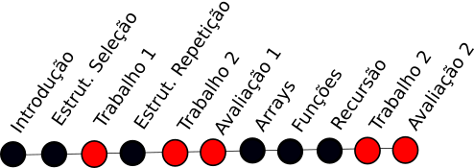
Plano de Aula
Definição de Função
Implementações de Funções
Exercícios
Raciocínio Algorítmico - Prof. André Hochuli
Tópico 08
Notes:
Prof. André Hochuli

Slide 3

Recursão
Uma função recursiva é aquela que faz referência a si própria na sua definição
Um exemplo clássico é o cálculo fatorial:
(!4) = (4 x 3 x 2 x 1) → 24
F(4) → 4 x F(3)
Raciocínio Algorítmico - Prof. André Hochuli
Tópico 08
Notes:
Prof. André Hochuli

Slide 4
Recursão
Uma função recursiva é aquela que faz referência a si própria na sua definição
Um exemplo clássico é o cálculo fatorial:
(!4) = (4 x 3 x 2 x 1) → 24
F(4) → 4 x F(3)
F(3) → 3 x F(2)
Raciocínio Algorítmico - Prof. André Hochuli
Tópico 08
Notes:
Prof. André Hochuli

Slide 5
Recursão
Uma função recursiva é aquela que faz referência a si própria na sua definição
Um exemplo clássico é o cálculo fatorial:
(!4) = (4 x 3 x 2 x 1) → 24
F(4) → 4 x F(3)
F(3) → 3 x F(2)
F(2) → 2 x F(1)
Raciocínio Algorítmico - Prof. André Hochuli
Tópico 08
Notes:
Prof. André Hochuli

Slide 6
Recursão
Uma função recursiva é aquela que faz referência a si própria na sua definição
Um exemplo clássico é o cálculo fatorial:
(!4) = (4 x 3 x 2 x 1) → 24
F(4) → 4 x F(3)
F(3) → 3 x F(2)
F(2) → 2 x F(1)
F(1) → 1 x F(0)
Raciocínio Algorítmico - Prof. André Hochuli
Tópico 08
Notes:
Prof. André Hochuli

Slide 7
Recursão
Uma função recursiva é aquela que faz referência a si própria na sua definição
Um exemplo clássico é o cálculo fatorial:
(!4) = (4 x 3 x 2 x 1) → 24
F(4) → 4 x F(3)
F(3) → 3 x F(2)
F(2) → 2 x F(1)
F(1) → 1 x F(0)
F(0) → 1
Raciocínio Algorítmico - Prof. André Hochuli
Tópico 08
Notes:
Prof. André Hochuli

Slide 8
Recursão
Uma função recursiva é aquela que faz referência a si própria na sua definição
Um exemplo clássico é o cálculo fatorial:
(!4) = (4 x 3 x 2 x 1) → 24
F(4) → 4 x F(3)
F(3) → 3 x F(2)
F(2) → 2 x F(1)
F(1) → 1 x 1 → 1
F(0) → 1
Raciocínio Algorítmico - Prof. André Hochuli
Tópico 08
Notes:
Prof. André Hochuli

Slide 9
Recursão
Uma função recursiva é aquela que faz referência a si própria na sua definição
Um exemplo clássico é o cálculo fatorial:
(!4) = (4 x 3 x 2 x 1) → 24
F(4) → 4 x F(3)
F(3) → 3 x F(2)
F(2) → 2 x 1 → 2
F(1) → 1 x 1 → 1
F(0) → 1
Raciocínio Algorítmico - Prof. André Hochuli
Tópico 08
Notes:
Prof. André Hochuli

Slide 10
Recursão
Uma função recursiva é aquela que faz referência a si própria na sua definição
Um exemplo clássico é o cálculo fatorial:
(!4) = (4 x 3 x 2 x 1) → 24
F(4) → 4 x F(3)
F(3) → 3 x 2 → 6
F(2) → 2 x 1 → 2
F(1) → 1 x 1 → 1
F(0) → 1
Raciocínio Algorítmico - Prof. André Hochuli
Tópico 08
Notes:
Prof. André Hochuli

Slide 11
Recursão
Uma função recursiva é aquela que faz referência a si própria na sua definição
Um exemplo clássico é o cálculo fatorial:
(!4) = (4 x 3 x 2 x 1) → 24
F(4) → 4 x 6 → 24
F(3) → 3 x 2 → 6
F(2) → 2 x 1 → 2
F(1) → 1 x 1 → 1
F(0) → 1
Raciocínio Algorítmico - Prof. André Hochuli
Tópico 08
Notes:
Prof. André Hochuli

Slide 12

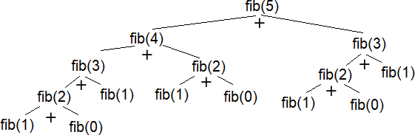
Recursão
Outro exemplo é a série de Fibonacci:
Raciocínio Algorítmico - Prof. André Hochuli
Tópico 08
Notes:
Prof. André Hochuli

Slide 13
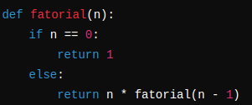
Recursão
E na programação?
(!4) = (4 x 3 x 2 x 1) → 24
F(4) → 4 x F(3)
F(3) → 3 x F(2)
F(2) → 2 x 1 → 2
F(1) → 1 x 1 → 1
F(0) → 1
Raciocínio Algorítmico - Prof. André Hochuli
Tópico 08
Notes:
Prof. André Hochuli

Slide 14
Recursão
E na programação?
(!4) = (4 x 3 x 2 x 1) → 24
F(4) → 4 x F(3)
F(3) → 3 x F(2)
F(2) → 2 x 1 → 2
F(1) → 1 x 1 → 1
F(0) → 1
Ao implementar recursão deve-se definir:
Problema Base (Critério de Parada)
Convergência para o problema base (sub-problema, ex: (n-1) )
Raciocínio Algorítmico - Prof. André Hochuli
Tópico 08
Notes:
Prof. André Hochuli

Slide 15
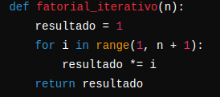

Recursão
Recursão vs Iteração
Vantagens
Os algoritmos são mais compactos e fáceis de entender
Vasta aplicação em estruturas de dados (Ex: Árvores)
Desvantagens da recursão
Sobre-uso de memória (Memory Overhead)
Raciocínio Algorítmico - Prof. André Hochuli
Tópico 08
Notes:
Prof. André Hochuli

Slide 16
Recursão
Vamos codificar alguns exercícios:
Print N até 0 (Avaliar print antes e depois do return)
Soma de N até 0
Soma dos dígitos de um Número
Soma de um vetor
Fatorial/Fibonacci
Selection Sort
Siga o roteiro
Encontrar o problema base
Definir a convergência
Raciocínio Algorítmico - Prof. André Hochuli
Tópico 08
Notes:
Prof. André Hochuli

